Slide 1
Flink基础讲解

Slide 2
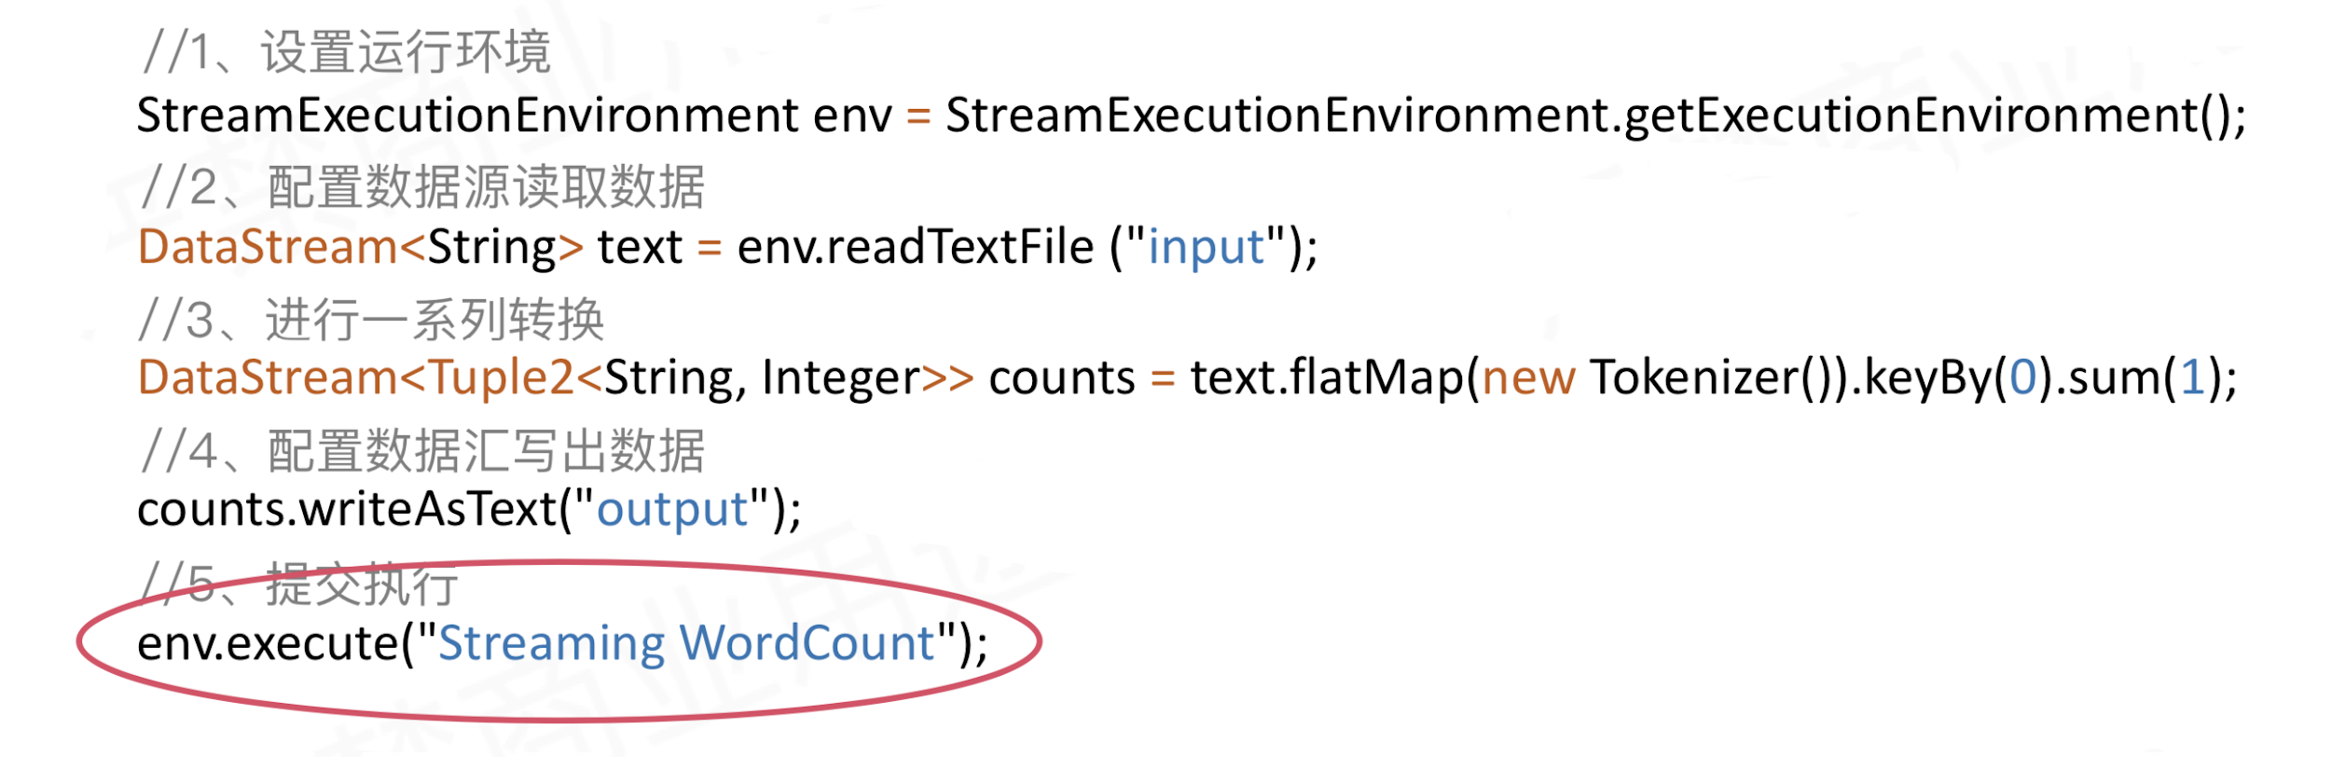
Flink DataStream程序结构

Slide 3
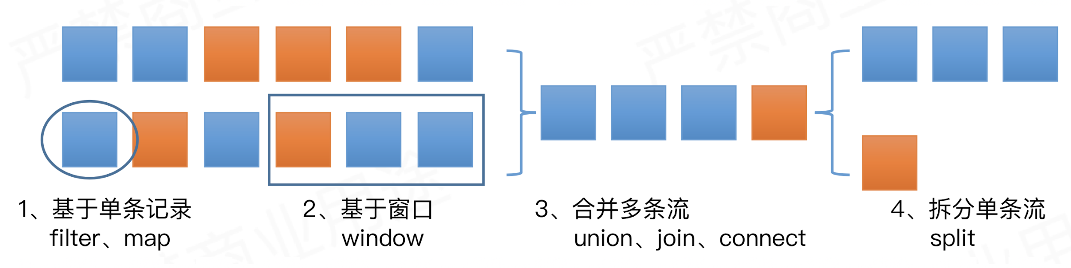
操作概览

Slide 4
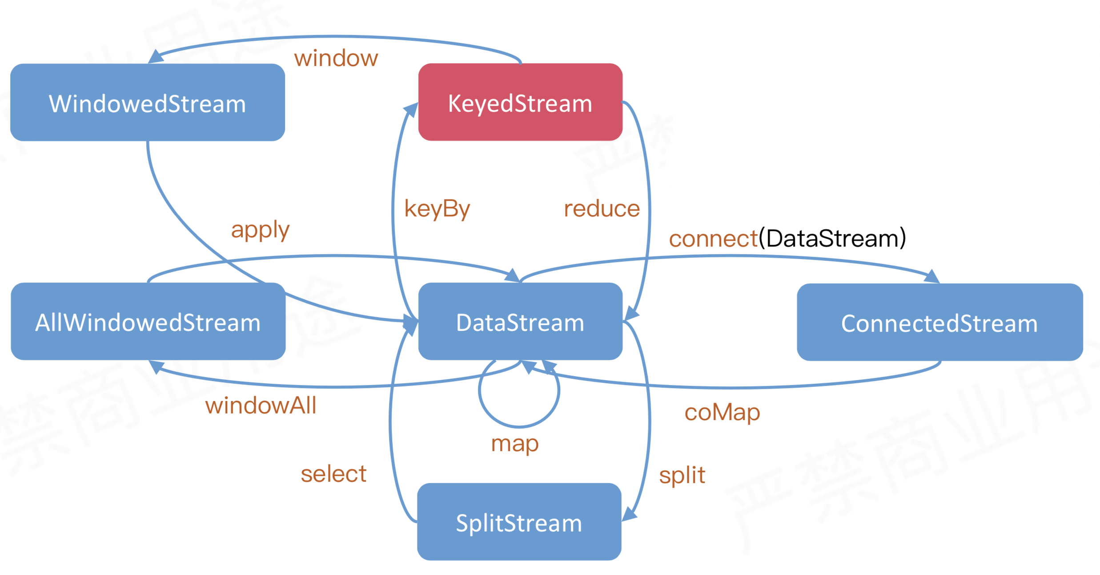
DataStream 基本转换

Slide 5
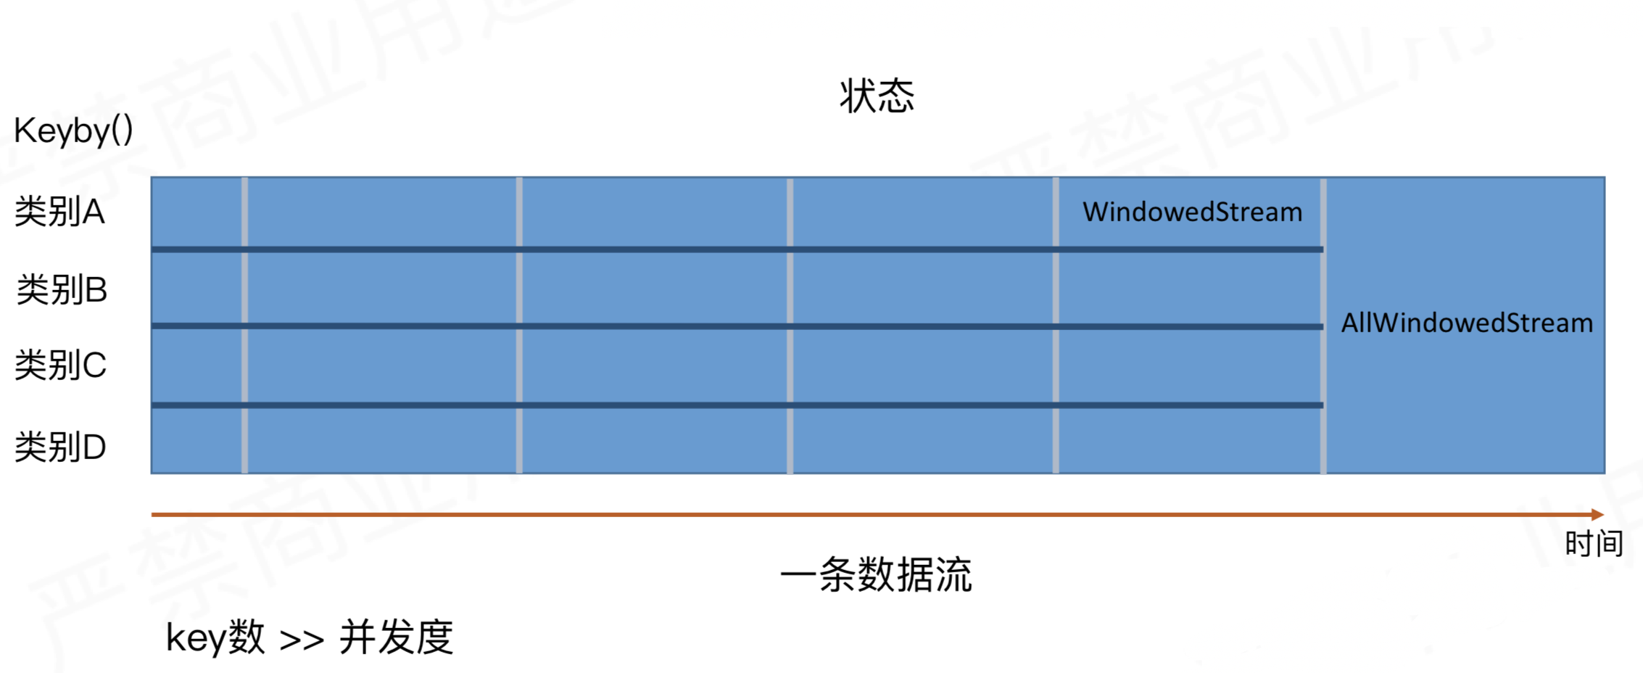
理解KeyedStream

Slide 6
keyBy: 分流
keyBy: itemId
红色：itemId==1 蓝色：itemId==2

Slide 7
assignAscendingTimestamps
我们提前知道了来源数据的时间戳是升序排列的，也就是说没有乱序发生
事件时间(event time)需要手动去指定数据源中的字段
E(1)
W(1)
E(2)
W(2)
E(3)
W(3)
E(4)
W(4)

Slide 8
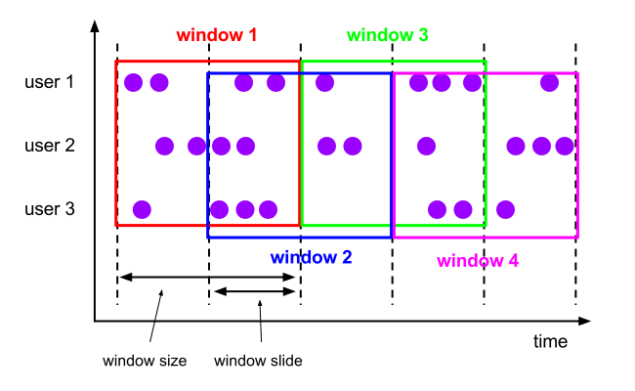
timeWindow

Slide 9
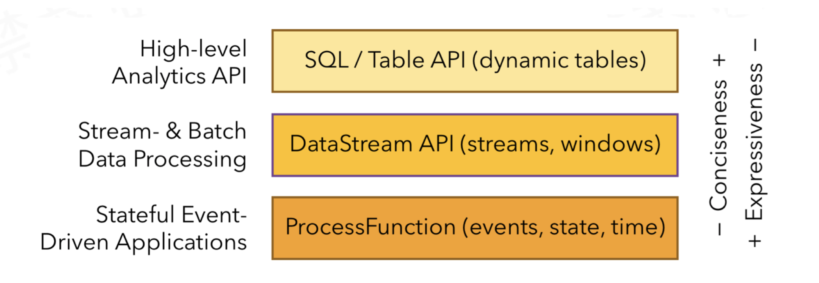
总结

